Slide 1

Лекция 4 Метрология в современном производстве
к.т.н., преподаватель ФСУиР – Рассадина Анна Александровна
Контактные данные: 8-950-047-25-58, aarassadina@itmo.ru

Slide 2
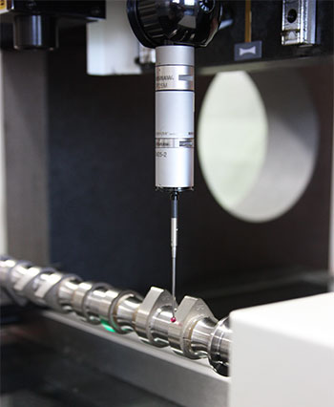
Метрология в современном производстве Постановка проблемы
Во что упирается развитие производства и технологий?
Чем ограничена точность измерений?
Как достигнуть единства измерений?
1

Slide 3
1. Физические основы методов контроля и метрологии
Согласно классическим основам метрологии инструмент, используемый для измерения параметров объекта должен иметь точность, на порядок большую, чем сам измеряемый объект.
Поэтому в субмикронной технологии оптические методы измерения принципиально не применимы, поскольку длина волны видимого света лежит в пределах 0,3 − 0,6 мкм. Эти же соображения исключают человеческий глаз в качестве регистрирующего устройства.
Вся информация относительно объектов микро- и нанотехнологии поступает в косвенном виде и требует соответствующей интерпретации для ее осмысления.
Метрологическим и технологическим инструментом (зондом), имеющим самые минимальные размеры, является остросфокусированный и максимально сжатый пучок заряженных частиц − электронов или ионов.
2

Slide 4
Переход к нанотехнологии привёл к появлению перед наукой и техникой ряда новых специфических задач, связанных с малыми размерами элементов и структур нанотехнологии. Здесь основополагающим является принцип "если нельзя измерить, то невозможно и создать".
С одной стороны метрология — это наука об измерениях, методах и средствах достижения их повсеместного единства и требуемых точностей измерений.
С другой стороны — это институт обеспечения этого самого единства измерений в масштабах всей страны, включающий стандартизацию единиц физических величин, их воспроизведение с наивысшей в стране точностью с помощью государственных эталонов и передачу размеров единиц физических величин иерархическим образом сверху вниз всем средствам измерений (приборам), допущенным к применению на территории страны.
3

Slide 5
Главная задача метрологии — обеспечение единства измерений, т. е. достижение такого состояния, при котором результаты измерений выражены в узаконенных единицах и погрешности измерений известны с заданной вероятностью.
Междисциплинарный характер нанотехнологий, различная терминология и различные исследовательские, технологические и измерительные подходы и методы, используемые в самых разных отраслях различными научными центрами и лабораториями, привели к некой разобщенности, затрудняющей осуществление успешного обмена технической информацией.
4

Slide 6
В СССР существовала государственная метрологическая служба, в обязанности которой входила регулярная регламентная поверка абсолютно всех приборов и метрологических устройств в стране. Использование не поверенных приборов категорически запрещалось И наказывалось.
Метрологическая служба упразднена и разрушена.
В настоящее время рекомендовано пользоваться материалами Технического комитета ИСО (Международная организация по стандартизации), также имеющими только рекомендательный характер.
5

Slide 7
Свое первое заседание ИСО/ТК 229 провел 9—11 ноября 2005 г. в Лондоне. Как всегда, наглые британцы влезли не в своё дело и принялись руководить тем, в чём не разбираются.
Ведение секретариата этого комитета соответственно и осуществляет Британская организация по стандартизации.
Первоочередные задачи ИСО/ТК 229, сформулированные участниками заседания — странами-участниками ИСО, крайне заинтересованными в развитии этой области человеческого знания, состоят в стандартизации в области нанотехнологий в следующих направлениях: термины и определения, метрология и методы испытаний и измерений, стандартные образцы состава и свойств, моделирование процессов, медицина и безопасность, воздействие на окружающую среду.
6

Slide 8
В рамках Технического комитета Международной организации по стандартизации ИСО/TК 229 "Нанотехнологии":
секретариат ведет Британский институт стандартов,
подкомитет по метрологии, методам измерений и испытаний за Японией;
термины и определения — за Канадой;
здоровье, безопасность, окружающая среда — за Соединенными Штатами Америки,
за Россией пассивное участие и регулярная оплата взносов.
7

Slide 9
1.1. Просвечивающая электронная микроскопия
Просвечивающая электронная микроскопия является одним из самых высокоразрешающих методов исследования поверхности и морфологии, в том числе и СБИС, обеспечивающим разрешение порядка 0,2 нм.
Просвечивающий электронный микроскоп (ПЭМ) можно уподобить некоему аналогу сложного оптического микроскопа. Такие микроскопы были разработаны и нашли применение в 30-х годах, при их разработке использовались технологии производства электронно-лучевых осциллографических трубок.
Изобретателем электронной оптики традиционно принято считать Г. Буша (но не президента США и даже не его родственника, к счастью, а порядочного человека, немецкого физика), который открыл свойства магнитных и электростатических полей с осевой симметрией действовать на заряженные частицы подобно линзам.
8

Slide 10
В 1931 году Р. Руденберг получил патент на просвечивающий электронный микроскоп, а в 1932 году М. Кнолль и Э. Руска построили первый прототип современного прибора.
Эта работа Э. Руски в 1986 году была отмечена Нобелевской премией по физике. Использование просвечивающего электронного микроскопа для научных исследований было начато в конце 1930-ых годов и тогда же появился первый коммерческий прибор, построенный фирмой Siemens.
В 1938 Руска и Б. фон Боррис построили прототип промышленного ПЭМ для фирмы "Сименс-Хальске" в Германии; этот прибор в конце концов позволил достичь разрешения 100 нм. Несколькими годами позднее А.Пребус и Дж.Хиллер построили первый ПЭМ высокого разрешения в Торонтском университете (Канада). Широкие возможности ПЭМ почти сразу же стали очевидны. Его промышленное производство было начато одновременно фирмой "Сименс-Хальске" в Германии и корпорацией RCA в США. В конце 1940-х годов такие приборы стали выпускать и другие компании.
9

Slide 11
В просвечивающем электронном микроскопе однородный моноэнергетический пучок электронов проходит через систему конденсорных линз, с помощью которых осуществляется регулировка и контроль размера и угла расхождения пучка. Затем пучок попадает на исследуемый образец и проходит сквозь него. Поэтому толщина образца должна быть столь мала, чтобы практически все электроны прошли через него.
Существует эмпирическое правило, согласно которому толщина образца не должна превышать более чем в 10 раз величину разрешения прибора.
10

Slide 12
Вследствие этого образец приготовляется в виде фольги или тонкой пленки, называемой репликой.
С обратной стороны образца система объективных линз создает и формирует изображение плоскости образца, передающее структурные и морфологические особенности реплики.
За объективом расположена проекционная система, которая отображает на флуоресцентном экране, фотопластинке или современном устройстве отображения информации и перевода его в цифровую форму (типа матрицы ПЗС) увеличенное изображение образца.
11

Slide 13
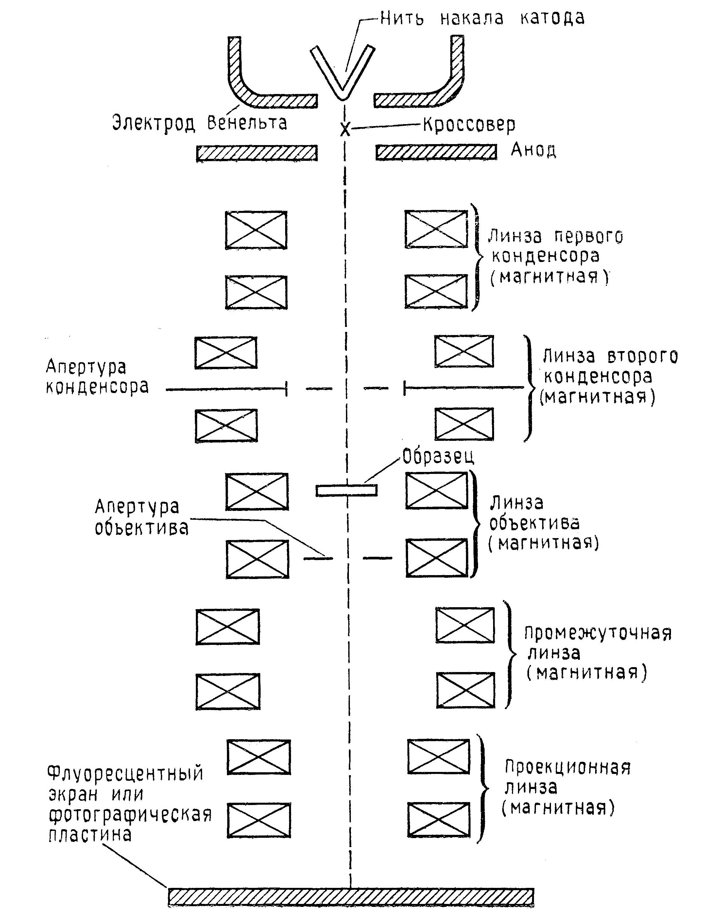
Принципиальная схема просвечивающего электронного микроскопа
12

Slide 14
Энергия применяемых электронных пучков лежит в пределах 60 − 500 кэВ, хотя имеются уникальные приборы, использующие энергии свыше 1 МэВ (это позволяет использовать более толстые образцы).
После проявления и печатания, осуществляемых обычными фотографическими методами, или соответствующего преобразования изображения, получают так называемую электронную микрофотографию.
Увеличение конечного изображения может достигать 500 000 раз. Интересно отметить, что при таком казалось бы огромном увеличении деталь структуры размером 2 нм на конечном изображении будет иметь размер только 1 мм.
13

Slide 15
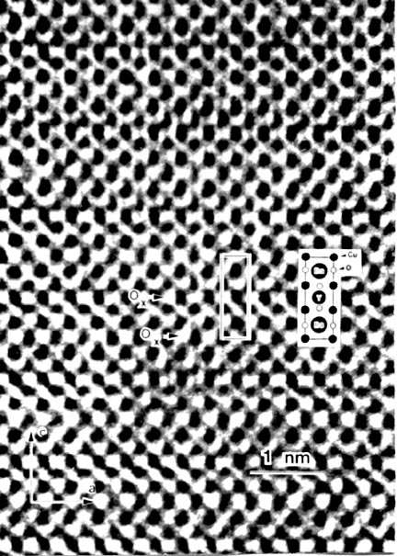
а)-электронномикроскопическое изображение поверхности (111) золота.
Видны ступеньки на поверхности, стрелкой отмечена поверхностная дислокация
Шокли;
б)-реконструкция области поверхности (110) золота. На врезке в левом
верхнем углу показано рассчитанное на ЭВМ соответствующее изображение
Изображение структуры монокристалла YBa₂Cu₃O₆, вдоль направления оси b. На вставке показана проекция модели структуры. Светлые пятна обозначенные
Ox указывают положения вакансий кислорода
14

Slide 16
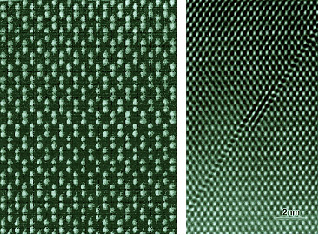
Высокоразрешающее ЭМ-изображение атомной структуры кристаллов кремния (слева) и теллурида кадмия (справа) в ориентации (110).
15

Slide 17
В настоящее время имеется большой выбор промышленных образцов просвечивающих электронных микроскопов. Для большей универсальности между объективной и промежуточной линзами в них устанавливают дополнительную линзу.
В отличие от стеклянных линз преломляющую силу магнитной и электронной линзы можно очень легко менять путем изменения тока возбуждения в обмотке. Благодаря этому увеличение, обеспечиваемое микроскопом, можно менять непрерывно от нескольких сотен до сотен тысяч раз, а указанная дополнительная линза облегчает возможность получения резкого изображения во всем этом широком диапазоне.
16

Slide 18
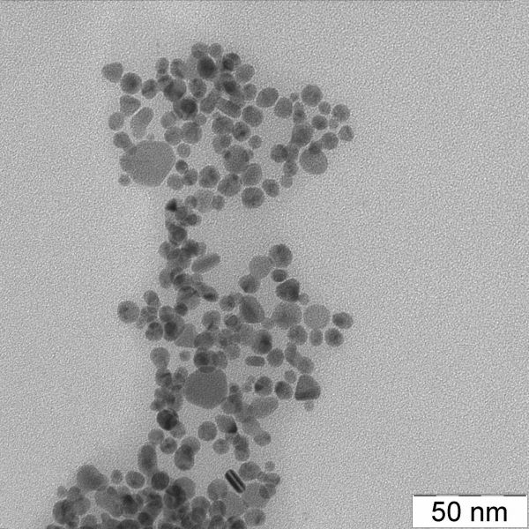
Наночастицы серебра, высаженные на тонкую полиимидную пленку. Просвечивающая электронная микроскопия.
17

Slide 19
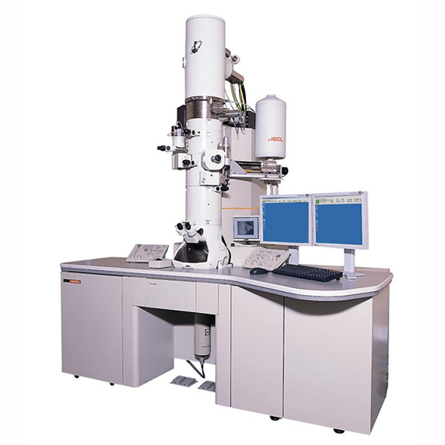
Просвечивающий электронный микроскоп с термополевой эмиссией фирмы JEOL
18

Slide 20
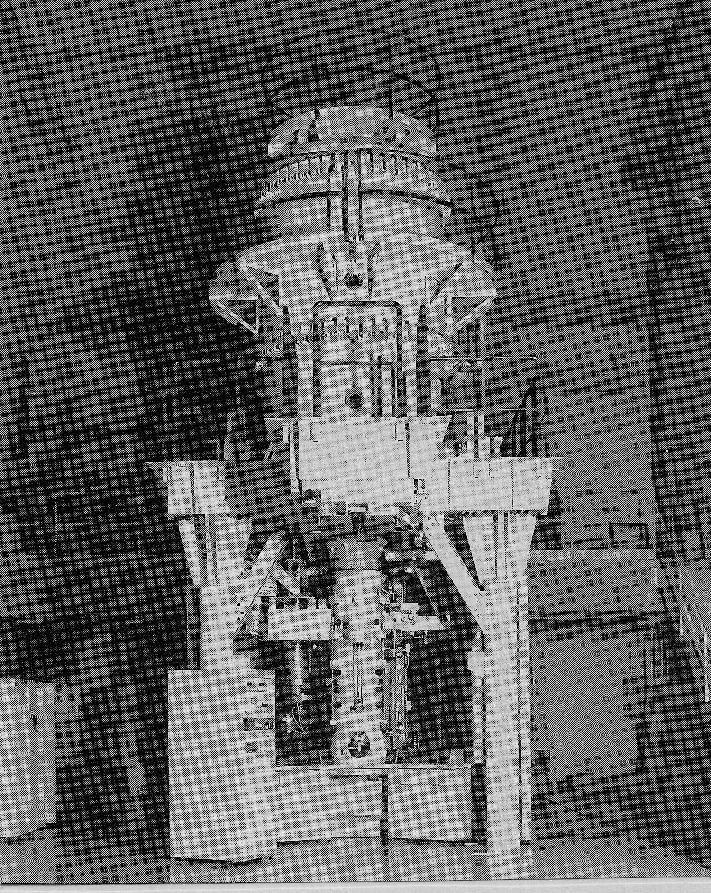
Просвечивающий электронный микроскоп на 5 мэВ в Тулузе
19

Slide 21
4. Технические основы метрологического обеспечения
4.1. Определение МО
Под метрологическим обеспечением (МО) понимается установление и применение научных и организационных основ, технических средств, правил и норм, необходимых для достижения единства и требуемой точности измерении.
Основной тенденцией в развитии метрологического обеспечения является переход от существовавшей ранее сравнительно узкой задачи обеспечения единства и требуемой точности измерений к принципиально новой задаче обеспечения качества измерений.
20

Slide 22
Единство измерений – состояние измерений, при котором их результаты выражены в допущенных к применению в Российской Федерации единицах величин, а показатели точности измерений не выходят за установленные границы.
Качество измерений понятие более широкое, чем точность измерений. Оно характеризует совокупность свойств систем измерений (СИ), обеспечивающих получение в установленный срок результатов измерений с требуемыми точностью (размером допускаемых погрешностей), достоверностью, правильностью, сходимостью и воспроизводимостью.
21

Slide 23
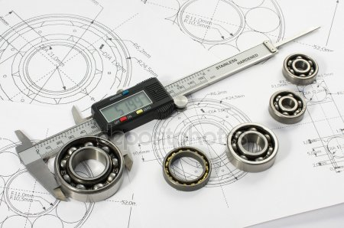
Понятие "метрологическое обеспечение" применяется, как правило, по отношению к измерениям (испытанию, контролю) в целом. Допускают использование термина "метрологическое обеспечение технологического процесса (производства, организации)", подразумевая при этом МО измерений (испытаний или контроля) в данном процессе, производстве, организации.
22

Slide 24
Операции МО
Установление требований, например, определение параметров их достоверности.
Планирование – формирование схемы выполнения измерений при разработке методик.
Выбор оборудования и инструментов – осуществляется с учетом установленных параметров достоверности результатов.
Статистическая обработка – применяется для обобщения и оценки достоверности полученных при измерениях результатов.
Межлабораторное сличение – контроль параметров достоверности результатов измерений.
23

Slide 25
4.2. Содержание работ по метрологическому обеспечению
Обусловлено двумя факторами: (а) общим – системной сущностью измерения, (б) конкретным – особенностями производственного процесса (ПП).
Реализуется посредством:
Национальной (и отраслевая) системы обеспечения единства измерений;
Системы менеджмента качества (СМК).
Объект метрологии – измерение;
Предмет метрологии – качество измерения.
24

Slide 26
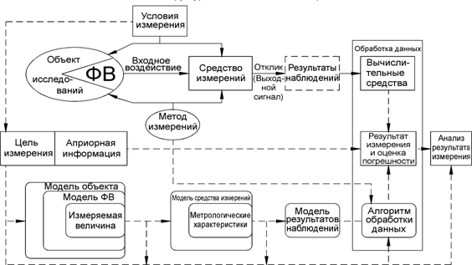
Структура локальной системы обеспечения единства измерений обеспечивается:
1) Предметной структурой измерения
25

Slide 27
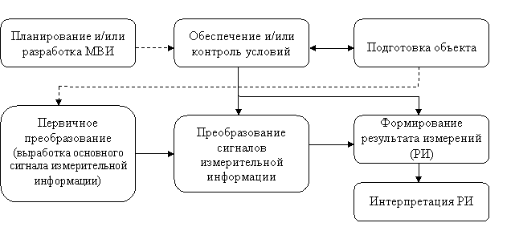
2) Функциональной структурой измерения
МВИ – методика выполнения измерений
26

Slide 28
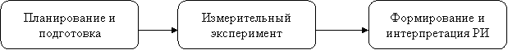
2) Временной структурой измерения
27

Slide 29
Измерение, в зависимости от стадии ПП, выступает:
Стадия разработки конструкторской или технологической документации – мыслимая (виртуальная, планируемая в будущем) процедура – измерение представлено исключительно в форме методики выполнения измерений (МВИ) – МО сводится к обеспечению качества МВИ.
Стадия макетирования – процедура, планируемая к немедленной реализации, изготовлению или испытанию – измерение представлено как в форме МВИ (на этапе планирования), так и в форме реализуемой процедуры измерительного эксперимента – МО обеспечивает качество МВИ и качество ее реализации. МВИ в данном случае понимается максимально широко – как последовательность процедур по планированию измерений, подготовке и проведению измерительного эксперимента (включая выбор или создание средств измерений (СИ)), обработку экспериментальных данных, а также интерпретацию результата.
28

Slide 30
4.3. Разграничение ответственности при метрологическом обеспечении
Подходы к регулированию отношений в сфере обеспечения единства измерений
Регрессивный - стремление вернуться в той или иной форме к преимущественному (в крайнем проявлении – тотальному) централизованному государственному регулированию
Либеральный - желание освободить (в крайнем проявлении – полностью) производственную деятельность от государственного регулирования
Юридический, предполагает, что государство устанавливает обязательные правила, включая обязательные метрологические процедуры, после чего с помощью правовых инструментов реагирует на последствия их выполнения или невыполнения. При этом сами правила выполняются добросовестными субъектами экономической деятельности, включая мониторинг ситуации силами саморегулируемых организаций.
Надзорный, исходит из необходимости, силами государства и уполномоченных им органов, следить за выполнением обязательных правил.
29

Slide 31
В зависимости от задач метрологического обеспечения за обеспечение единства измерений отвечают
1. Выбор рациональной номенклатуры измеряемых (контролируемых) величин, параметров → конструкторы, разработчики новых материалов, изделий или процессов на основе изучения и моделирования их (материалов, изделий или процессов) свойств
2. Выбор норм точности → “потребители” измерительной информации, т.е. те, для кого предназначены и кто будет производить, обмениваться (при торговле) или использовать новые вещества, изделия или процессы;
4. Планирование и проведение измерений, испытаний и контроля → научно-технический персонал, разрабатывающий и осуществляющий технологические процессы изготовления материалов и изделий
3. Метрологическая экспертиза → профессионально подготовленные группы экспертов, включающие конструкторов, технологов и специалистов ведомственных метрологических служб
5. Обеспечение процессов измерений, испытаний и контроля техническими средствами → в централизованном порядке министерства, являющиеся разработчиками средств измерений, испытаний и контроля; в децентрализованном (например, нестандартизованные средства измерений и контроля, испытательное оборудование) - предприятия и организации, выполняющие операции измерений, испытаний и контроля
6. Поддержание технических средств в исправном состоянии → организации и предприятия, осуществляющие ремонт средств измерений, испытаний и контроля
30

Slide 32
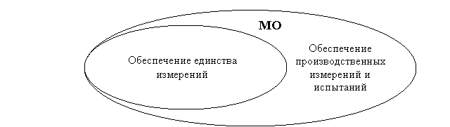
4.4. Метрологические функции на предприятии
Специалисты промышленных предприятий в понятие МО включают:
Обеспечение единства измерений;
проведение производственных (технологических, рабочих) измерений;
проведение испытаний продукции (по крайней мере – измерений, проводимых в процессе испытаний).
31

Slide 33
Объектами обеспечения качества измерений на предприятии являются все измерения, осуществляемые в процессах конструирования (включая исследовательские и конструкторские испытания), разработки технологии, производства (включая технологический контроль) и приемочных испытаний (всех видов).
Субъектами обеспечения качества измерений являются не только не метрологи (поскольку метрологи не могут обеспечить требуемую точность в той сфере, где они не являются специалистами), но и разработчики и производственники (технологи).
Специалисты преувеличивают роль конструктивно-технологических факторов, гарантирующих, по их мнению, требуемые данные. Метрологи склонны преувеличивать роль и необходимость формальных метрологических процедур.
32

Slide 34
4.5. Структура метрологической службы предприятия
Должна соответствовать функциям МО. Целесообразно:
Выделение метрологической службы (МС) вне зависимости от размеров предприятия;
Привлечение сильной метрологической службы другого предприятия или индивидуальных услуг специалистов-метрологов.
Для статуса МС очень важно, чтобы главный метролог подчинялся непосредственно генеральному директору предприятия, поскольку существует объективно конфликт интересов МС, с одной стороны, и подразделений-разработчиков, конструкторских и технологических подразделений, с другой стороны. Что касается производства, то при правильной постановке дела производственные подразделения взаимодействуют с МС в нормальном рабочем режиме.
33

Slide 35
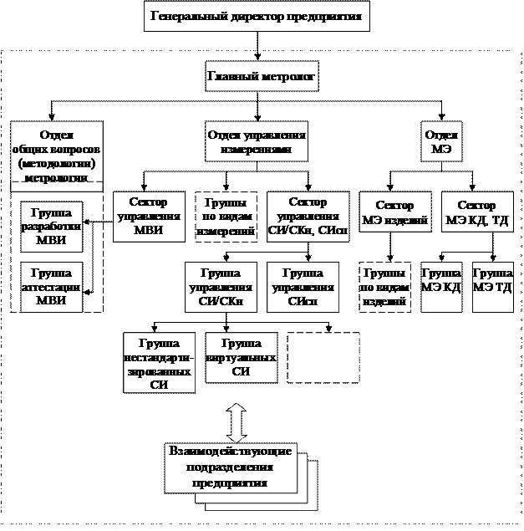
МЭ – метрологическая экспертиза
МЭ КД, ТД – метрологическая экспертиза конструкторской документации, технологической документации
СИ – средства измерений
СКн – средства контроля
Сисп – средства испытаний
МВП – методика выполнения измерений
34

Slide 36
4.6. Нормативное обеспечение выполнения метрологических функций
Следует рассматривать на четырех возможных уровнях:
Локальный (уровень предприятия) – Стандарты предприятий (СТП);
Отраслевой – Федеральный закон "Об обеспечении единства измерений" от 26.06.2008 N 102-ФЗ (последняя редакция);
Общероссийский – требования общероссийских нормативно-правовых актов прямого действия;
Международный – Стандарты ряда международных организаций (BIPM, OIML, ISO, IEC, IUPAC, IUPAP).
35

Slide 37
5.7. Выбор средств измерений и испытательного оборудования
Выбор методов и средств измерения – одна из задач метрологического обеспечения производства продукции.
Объект измерений
Метод измерений
Средство измерений
Качество измерений
36

Slide 38
7.8. Проблемы в осуществлении МО производственной деятельности
Метрологическое обеспечение:
является основой системы менеджмента качества любого машиностроительного предприятия;
Аварии в ракетно-космической отрасли, срыв выполнения военного госзаказа, задержка реализации проектов создания новой авиационной техники в условиях реализации масштабных программ с беспрецедентными бюджетами.
определяет конкурентоспособность продукции.
Отсутствие обновления парка измерительного оборудования (износ парка на машиностроительных предприятиях составляет 85-90%, средний возраст эталонных измерительных систем и установок превышает 25 – 30 лет); собственное производство (Калибр, ЛОМО) эталонного оборудования в России практически прекращено; зарубежные производители не передают технологии, а лишь продают собственную продукцию без надлежащей технической поддержки и обучения персонала → препятствие в задачах контроля качества изготовленной продукции, а следовательно, ее конкурентоспособности.
37

Slide 39
Метрологическое обеспечение:
является основой системы менеджмента качества любого машиностроительного предприятия;
(Аварии в ракетно-космической отрасли, срыв выполнения военного госзаказа, задержка реализации проектов создания новой авиационной техники в условиях реализации масштабных программ с беспрецедентными бюджетами)
определяет конкурентоспособность продукции.
(На многих машиностроительных предприятиях износ парка измерительного оборудования составляет 85-90%, средний возраст эталонных измерительных систем и установок превышает 25 – 30 лет. Отсутствие обновления парка измерительного оборудования → препятствие в задачах контроля качества изготовленной продукции, а следовательно, ее конкурентоспособности.
Ситуация усугубляется тем, что собственное производство (Калибр, ЛОМО) эталонного оборудования в России практически прекращено. Уже 15 лет как у нас серийно не изготавливаются наиболее широко применимые рабочие эталоны 3-4 разрядов: компараторы КМД, горизонтальные и вертикальные длиномеры, универсальные измерительные микроскопы и еще целый ряд эталонных приборов. А ведь эти приборы составляют основу парка эталонных средств измерений любого машиностроительного предприятия, поскольку именно они обуславливают передачу единицы физической величины непосредственно рабочим средствам измерений и технологическому оборудованию.
Сейчас в этой области мы полностью зависим от зарубежных производителей, которые нисколько не заинтересованы в передаче нам прогрессивных технологий. Поэтому, приобретая метрологический импорт, российские предприятия зачастую получают далеко не оптимальное решение своих измерительных задач и зачастую очень слабую поддержку по сервису и обучению. Заинтересованность иностранных производителей только в продаже собственной продукции ведет недостаточности технической поддержки в процессе эксплуатации оборудования и обучении персонала. Многие предприятия пытаются каким-то образом модернизировать устаревшие, отслужившие свое приборы. Но это – не выход. Чтобы оптимизировать оснащение метрологических лабораторий, необходимо владеть информацией о современном эталонном оборудовании, о существующих мировых тенденциях его развития и программного обеспечения для него, о методиках измерений. Однако за последние 15 лет в печати не появилось не то что справочника по линейно-угловым средствам измерений, но даже просто обзорных статей. А без полноценной аналитики по профильной тематике невозможно выбрать эффективное оборудование и сформировать системный подход к развитию лаборатории на предприятии. И уж точно не получится сократить наше значительное – на 30-40 лет – отставание от ведущих стран Запада в области поверочного оборудования (геометрические средства измерений).
37 a

Slide 40
Отмена ГОСТа 1.25-76 «ГСС. Метрологическое обеспечение. Основные положения» нарушила целостный методологический подход к организации метрологического обеспечения.
Целый ряд нормативных документов разного статуса, предложенный взамен (РМГ63-2003 «ГСИ. Обеспечение эффективности измерений при управлении технологическими процессами. Метрологическая экспертиза технической документации», ГОСТ Р 8.596 – 2002 «ГСИ. Метрологическое обеспечение измерительных систем. Основные положения», МИ 2500-98 «ГСИ. Основные положения метрологического обеспечения на малых предприятиях» и т.д.), рассматривают только локальные задачи метрологического обеспечения.
Технология – это не только обработка материала, но и организация контроля, в том числе и правильное определение параметров контроля, и разработка МВИ, и правильная трактовка результатов измерений.
38

Slide 41
Проблема кадрового обеспечения метрологической деятельности. Проблема организационной поддержки метрологической деятельности, как в рамках предприятия, так и вне его. Новые формы осуществления экономической деятельности – различные объединения предприятий, ассоциации, концерны и т. п. – не обеспечены методическими разработками вопросов организации работ по МО и вынуждены решать организационные вопросы на основе прошлого опыта и/или по аналогии с известными решениями.
Актуальна задача организации метрологической работы на средних и малых предприятиях.
Все указанные выше проблемы взаимосвязаны и каждая может рассматриваться либо как причина, либо как следствие остальных. Поэтому решать проблемы по-отдельности не эффективно: решение должно быть системным.
39

Slide 42
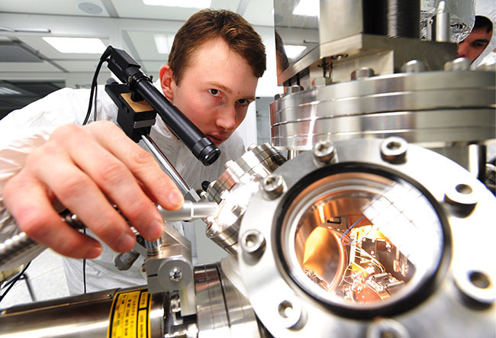
Проблема МО – создание высокопроизводительных и высокоточных СИ, решающих разнообразные измерительные задачи на базе новейших информационных технологий.
Актуальна концепция совершенствования МО производства интеллектуальным компьютерным ретрофиттингом средств измерений (retrofitting – модернизация), например, замена визуального отсчета интеллектуальными измерениями (учитывается текущая апостериорная и априорная информация).
40

Slide 43
Благодарю за внимание!
Рассадина Анна Александровна
a.a.rassadina@gmail.com

Slide 44

Спасибо за внимание!
www.ifmo.ru

